Slide 1


Slide 2
Преговор
Типове данни и тяхното репрезентиране в паметта
Стойностни типове
Целочислени
Числа с плаваща запетая
Знаци
Логически
Оператори – аритметични, логически, побитови, сравнителни, присвоителни, достъпващи, други
Преобразуване между типове от данни
Косвено (implicit)
Изрично (explicit)

Slide 3
Конзола
Символи със специално значение
Условни оператори
Цикли

Slide 4
Конзола
Стандартен входно-изходен механизъм за взаимодействие с потребителя
Представлява съвкупност от 3 текстови потока
Входен
Изходен
Поток за грешки
Позволява отпечатване на съобщения (резултатни или грешки) за преглед от потребителя, както и приемане на текст, въведен от потребителя.

Slide 5
System.in, System.out, System.err
System.in
Входен текстов поток – програмата може да чете въведени от потребителя текст във формата на данни, команди и др.
System.out
Програмата може да отпечатва на екрана на конзолата текст, използвайки изходния поток
System.err
Програмата може да отпечатва на екрана на конзолата текст, използвайки потока за грешки
Notes:
При използване на конзолата като входно-изходен механизъм, визуализацията на изходния поток и този за грешки са идентични – просто текст по екрана на конзолата. Въпреки това, двата потока са разграничени и обособени за съответните им цели. Използването им е желателно да бъде по предназначение, тъй като при други входно-изходни механизми, те могат да (и най-вероятно ще) имат разлика при визуализация.

Slide 6
Печатане по конзолата
System.out.print()
Принтира обект на екрана
System.out.println()
Принтира обект на екрана и добавя нов ред
System.out.printf(String format, Object… args)
Принтира низ, в който части, наречени форматни спецификатори са заместени със стойности от посочени променливи, в даден посочен формат
Форматен спецификатор има следния вид: %[argument_index$][flags][width][.precision]conversion
%s – отпечатване на низ
%d – отпечатване на цяло число от тип int
%.3f – отпечатване на дробно число с точно 3 знака след десетичната запетая
%n – отпечатва нов ред (за съответната среда – Windows, Unix, etc.)
System.out.format()
Същата функционалност като printf()
Notes:
Както забелязваме първо се поставя специалния символ процент (%), който задава започването на форматиращ спецификатор. Ще обясним всеки от форматните спецификатори, след което ще разгледаме още примери. Всички аргументи са незадължителни освен conversion.
- argument_index - целочислен тип показващ позицията на аргумента от "аргументния списък". Първият аргумент се индикира с "1$", втория с "2$" и т.н.
- flags - поредица от символи които модифицират изходния формат. (Примерни ефекти са, показването на числото да бъде винаги със знак, слагането на скоби на отрицателните числа и т.н.)
- width - неотрицателен целочислен тип показващ минималния брой символи, които трябва да се отпечатат.
- precision - неотрицателен целочислен тип ограничаващ броя на показваните символи. Този атрибут си променя поведението според conversion спецификатора. В случай на float определя броя цифри след запетаята.
- conversion – символ, показващ начина на конвертиране на аргумента. Набора от валидни конверсии зависи от типа.

Slide 7
Четене от конзолата
Четенето от конзолата се осъществява с помощен клас – Scanner. Подава се като параметър потока, от който скенера да чете, а именно входния поток на програмата.
NB! За да използваме класа Scanner, трябва да кажем на програмата къде да го намери. Това става, чрез следната декларация в началото на java файла.
Scanner sc = new Scanner(System.in);
int userNumber = sc.nextInt();
import java.util.Scanner;

Slide 8
Console I/O
Demo

Slide 9
Символи със специално значение
Escaping последователности
Работа със специални символи

Slide 10
Escaping последователности
Символи, липсващи на клавиатурата
Символи, които имат специално значение
Escaping последователностите са литерали
Например: двойната кавичка, табулация, нов ред, наклонена черта и други
Екраниращ символ - \ (лява наклонена черта)
Notes:
Escaping последователностите са литерали, които представят последо­вателност от специални символи, които задават символ, който по някаква причина не може да се изпише директно в сорс кода
Символът \ (лява наклонена черта) се нарича още екраниращ символ, защото той позволява да се изпишат на екрана символи, които имат специално значение или действие и не могат да се изпишат в сорс кода.

Slide 11
Работа със специални символи
Понякога имаме нужда да използваме като потребители, а не програмисти, някои от специалните символи на езика Java
\
“
‘
нов ред
табулация
За целта екранираме (escape) въпросните символи:
System.out.println(“He said: \”I am never going back to this place!\””);
System.out.println(“Every\nword\nis\non\nnew\nline”);

Slide 12
Примери
\' – единична кавичка
\" – двойна кавичка
\\ – лява наклонена черта
\n – нов ред
\t – отместване (табулация)
\uXXXX – силвол, зададен с Unicode номера си, примерно \u0065.

Slide 13
Символи със специално значение
Demo

Slide 14
Условни конструкции
if
if-else
if-else-if-else
switch
Notes:
Чрез тях можем да изпълняваме различни действия в зависимост от някакво условие

Slide 15
Условни оператори и конструкции
Оператор, който има за цел да изпълни даден логически блок само и единствено при наличие на дадено условие
if ( age >= 18 ) {
System.out.println(“I am allowed to drink.”);
} else {
System.out.prinltn(“One orange juice, please.”);
}

Slide 16
Конструкция if
Позволява твърдение (блок от код) да се изпълнява само, когато е удовлетворено зададено условие
if (булев израз <ЛУ>) {
тяло на условната конструкция; }
int age = 18;
if (age >= 18) { System.out.println("I can drink!"); }
Notes:
Условните оператори са оператори за избор на блок от операции за изпълнение на базата на логическо условие.
Когато Логическото условие е истина се изпълнява блока от операции след If-а, в противен случай се изпълнява блока от операции след else-а. Else клаузата не е задължителна компонента от оператора, когато тя липсва - изпълнението на програмата влиза или прескача If-а в зависимост от резултата на (<ЛУ>). <ЛУ> може да бъде комбинаця от изрази свързани с оператори за логически операции или да бъде резултат, върнат от функция. Във всеки логически блок може да се вграждат неограничен брой логически блокове.

Slide 17
Конструкция if-else
if (булев израз <ЛУ>) { тяло на условната конструкция;
} else { тяло на else-конструкцията;
}
if (age >= 18) { System.out.println("I can drink!"); } else { System.out.println("I cannot drink!"); }

Slide 18
Конструкция if-else
Конструкцията if-else създава предпоставка за вложено или последователно използване с цел създаване на по-сложна логика
if ( !raining ) {
if ( temperature > 25 ) {
goToBeach();
} else {
goToPark();
}
} else {
stayHome();
}

Slide 19
Конструкция if-else-if-else
Структура
if ( raining ) {
stayHome();
} else if ( temperature > 25 ) {
goToBeach();
} else {
goToPark();
}
if (булев израз<ЛУ>) { блок от операции; } else if (булев израз<ЛУ>) { блок от операции; } else { блок от операции; }
Notes:
Всяка else клауза се отнася за най-близко разположената предходна if клауза. Така разбираме коя else клауза към коя if клауза се отнася.

Slide 20
Къдравите скоби
Къдравите скоби може да бъдат изпуснати, когато има само една операция в тялото на оператора
if (i < 0) System.out.println("i is negative"); else System.out.println("i is positive");

Slide 21
Съвети
Заграждайте с къдрави скоби всички блокове на if-else
Когато е възможно, използайте else клаузата
Форматирайте if-else конструкциите, така че лесно да става ясно кой else за кой if се отнася
Подреждайте if-else в ред, в който най-горните блокове ще бъдат изпълнени в най-голяма част от случайте при изпълнение на програмата.

Slide 22
Конструкция SWICH
Операторът switch позволява проверка на променлива за нейната стойност.
Може да се изпълнява за променливи от тип
byte, short, char, int, enum, String.
Наподобява множество последователни if-else конструкции, проверяващи стойността на една и съща променлива.
if( grade == 4 ) {
System.out.println(“Good.”);
} else if (grade == 5 ) {
System.out.println(“Very good.”);
} else if ( grade == 6 ) {
System.out.println(“Excellent.”);
} else {
System.out.println(“You failed!”);
}
Notes:
Конструкцията се изпълнява върху променлива и проверява стойността й
Всяка една отделна стойност се проверява с case
Всеки блок се терминира с break;
Случаят по подразбиране се означава с default
Mоже да се използва за променлива от тип byte, short, char, int, enum и String
Забранено е използването на логически операции в опциите за избор
Подобна на if .. else if .. else if .. else конструкцията

Slide 23
Конструкция SWICH
switch (целочислен селектор) {
case стойност: конструкция; break;
case стойност: конструкция;
case стойност: конструкция; break;
…
default: конструкция;
}

Slide 24
Конструкция SWICH
switch( grade ) {
case 4:
System.out.println(“Good.”); break;
case 5:
System.out.println(“Very good.”); break;
case 6:
System.out.println(“Excellent.”); break;
default:
System.out.println(“You failed!”); break;
}
if( grade == 4 ) {
System.out.println(“Good.”);
} else if (grade == 5 ) {
System.out.println(“Very good.”);
} else if ( grade == 6 ) {
System.out.println(“Excellent.”);
} else {
System.out.println(“You failed!”);
}

Slide 25
Конструкция SWICH
С оператора switch можем да обединяваме условните блокове за няколко различни случая. Например:
switch( grade ) {
case 2:
case 3:
System.out.println(“You failed.”); break;
case 4:
case 5:
case 6:
System.out.println(“You passed.”); break;
default:
System.out.println(“No such grade.”); break;
}

Slide 26
Съвети
default конструкцията е желателно да е на последно място
Подреждайте случаите във възходящ ред, ако стойностите са числа или в азбучен, ако са низове
Подреждайте случаите в ред, в който най-горните случаи да покриват най-много от възможните изпълнения на програмата
default конструкцията е удобна за ситуации, в които за получената стойност няма предвидена логика

Slide 27
Тернарен оператор (Условен оператор)
condition ? conditionIsTrue : conditionIsFalse;
int a = 5; int b = 3; int larger = (a > b) ? a : b;
Ако булевия израз condition е true, то стойността на сметнатия израз на условния оператор е стойността на израза conditionIsTrue. Ако condition e false, то стойността се взима от conditionIsFalse.
NB! В много редки случаи изборът на използване на условния оператор е по-добър, отколкото конструкция if-else.
Notes:
cond ? statementA : statementB;

Slide 28
Условни оператори и конструкции
Demo

Slide 29
Цикли
while
do-while
for
foreach

Slide 30
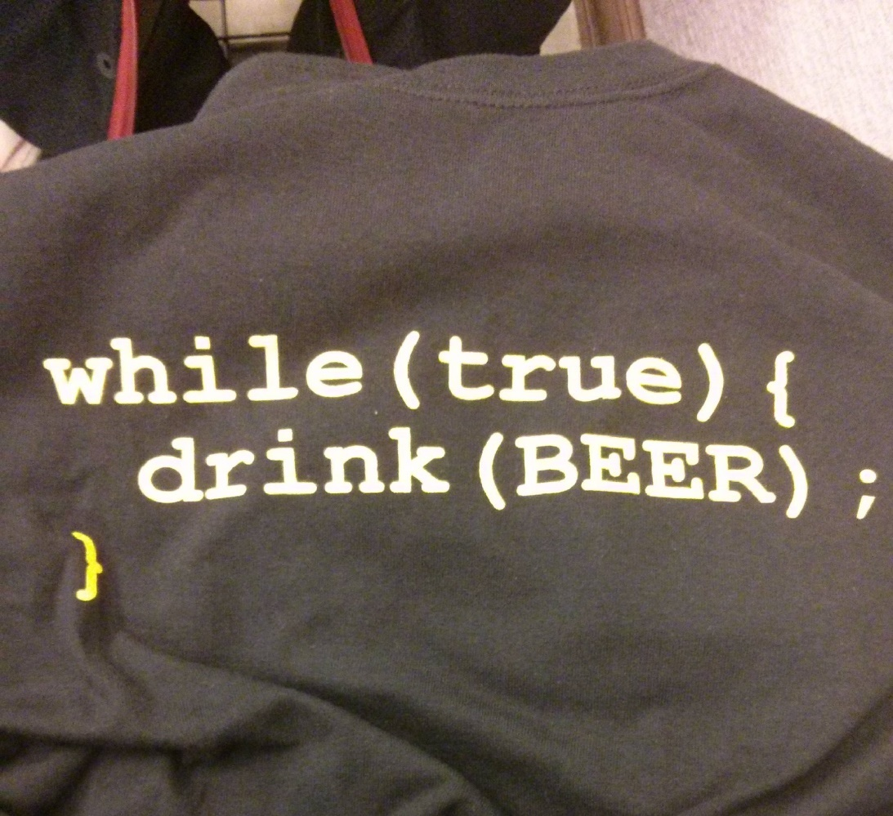
Цикли
Използват се, когато искаме да повторим дадена логика многократно
Всяко изпълнение на логическия блок се нарича итерация
Важна конструкция, използваща се в мнозинството програми
while ( dirty ) {
clean();
}
Notes:
Конструкция в програмирането, която позво­лява многократно изпълнение на логически блок от операции
Тези опреации се повтарят докато е в сила определено логическо условие
Итерация – изпълнението на логическият блок от операции
Безкраен цикъл – никога не настъпва условие за изход от цикъла (зацикляне)

Slide 31
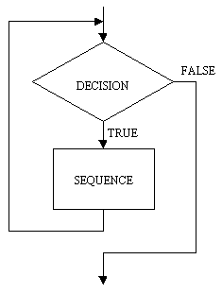
Цикли - while
while ( booleanExpression ) {
statement1;
statement2;
…
}
Ако булевия израз има стойност истина се изпълнява тялото на while-а, в противен случай се преминава нататък със следващите твърдения.

Slide 32
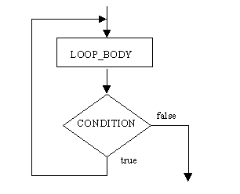
Цикли – do-while
do{
statement1;
statement2;
} while ( booleanExpression1 );
Изпълнява тялото на цикъла веднъж и тогава повтаря, ако булевия израз има стойност истина.

Slide 33
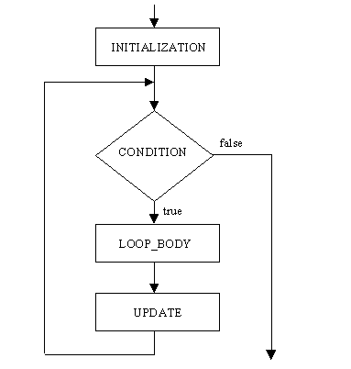
Цикли - for
for (initialization ; condition ; update) {
statement1;
statement2;
}
Еквивалентно на:
initialization;
while(condition) {
statement1;
statement2;
update;
}

Slide 34
Цикли - foreach
for (type varName : collectionName) {
statement1;
}
Обхожда всички елементи на колекция, като при всяка итерация във varName се пази указател към поредния елемент.
Колекции, като структури от данни ще бъдат разгледани в по-късен момент от курса.
Notes:
Разширена конструкция за цикъл for

Slide 35
Цикли – break & continue
for(int i = 0; i < 10; i++) {
arr[i] = sc.nextInt();
if(arr[i] < 0) {
break;
}
}
for(int i = 1; i <= 100; i++){
if(i % 2 == 0){
continue;
}
sum += i;
}
Операторът break приключва изпълнението на цикъла моментално, прекъсвайки блока там, където break е извикан. Следващото твърдение, което ще се изпълни е извън рамките на блока на цикъла.
Операторът continue приключва изпълнението на итерацията и започва следващата. Следващото твърдение, което ще се изпълни е първото от блока на цикъла, при положение, че има следваща итерация.

Slide 36
Loops
Demo

Slide 37


Slide 38
Упражнение
Упражненията ще намерите във файл с име 3_ConsoleIO_ConditionalOperators_Loops.pdf, съпровождащ днешната лекция.

